Slide 1
«GUERRA DEL PACIFICO: OPERACIONES NAVALES TRAS LA TOMA DEL MORRO DE ARICA».
CADETES: JOAQUÍN PORTALUPPI,
SEBASTIAN OLIVA
CURSO: 3 ° Cepo
AÑO: 2025

Slide 2
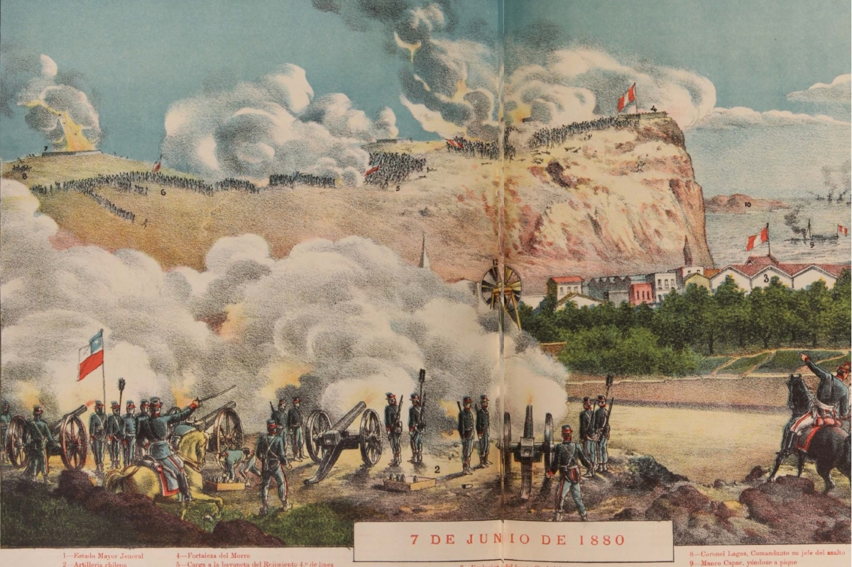
SITUACION HISTORICA
captura del «huascar» en el combate naval de angamos
Control marítimo chileno
Tomar el control de Arica como punto clave en el sur del Perú
asegurar las líneas de comunicación marítimas para apoyar la ofensiva terrestre

Slide 3
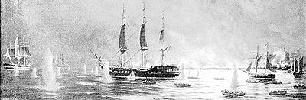
BLOQUEO DEL CALLAO
El contralmirante Galvarino Riveros ordenará el bloqueo de Callao, el puerto más importante de Perú.
Controlar el mar para debilitar la resistencia peruana.
Para impedir el reabastecimiento enemigo y facilitar el desembarco anfibio chileno.

Slide 4
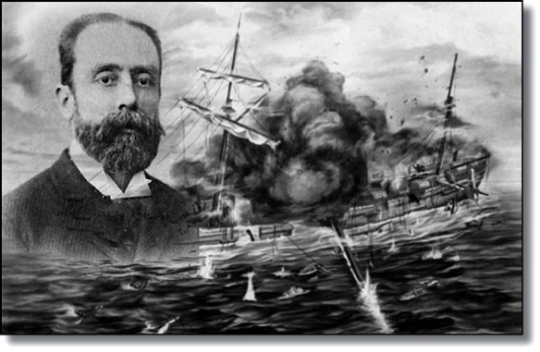
HUNDIMIENTO DE LA COVADONGA
La misión de la Covadonga era bombardear las líneas ferroviarias peruanas en la bahía de Chancay.
La marina peruana había tendido una trampa. La covadonga se acercó a un barco decorado con provisiones cuando en realidad era un señuelo armado con un torpedo.
Al intentar izarla, el torpedo detonó. La Covadonga se hundió en sólo tres minutos.

Slide 5
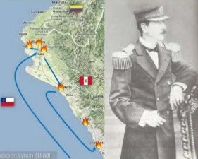
EXPEDICION DE LYNCH
Chile consolida el control del sur de Perú tras la toma de Arica.
Sus objetivos eran distraer a las tropas peruanas y cortar las líneas de comunicación y abastecimiento.
2.600 efectivos: soldados, jinetes, ingenieros y artillería. Transportados en vapores Copiapó e Itata, escoltados por la corbeta Chacabuco.

Slide 6
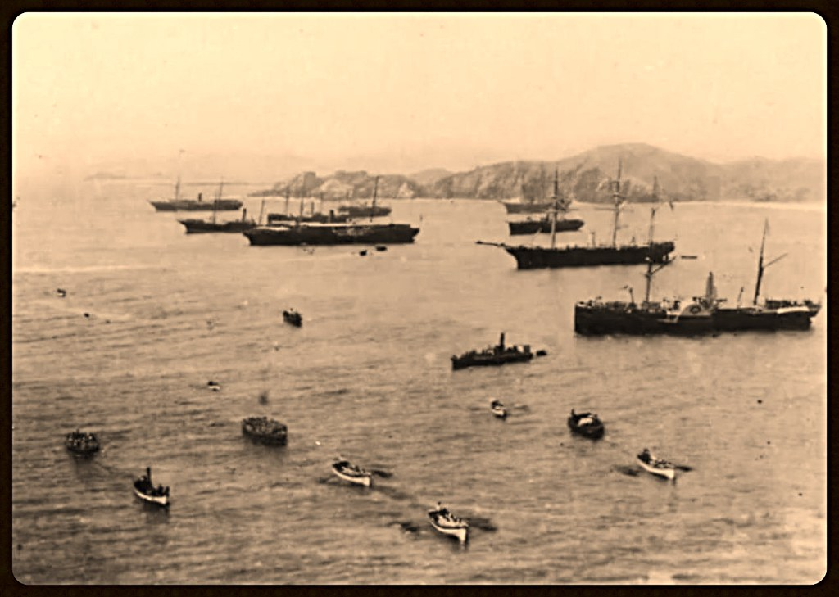
DESEMBARCO ANFIBIO DE CURAYACO
Participación conjunta del poder naval y terrestre chileno. Transporte de 19.000 soldados, artillería y caballería sin oposición.
Elección estratégica de Curayaco, evitando enfrentamientos prematuros, para poder avanzar hacia Lima.
13 de enero de 1881: apoyo naval en la batalla de Chorrillos. Perú rompe la tregua, bombardeando a las fuerzas chilenas. Chile responde con casi 300 disparos, provocando la retirada peruana.

Slide 7
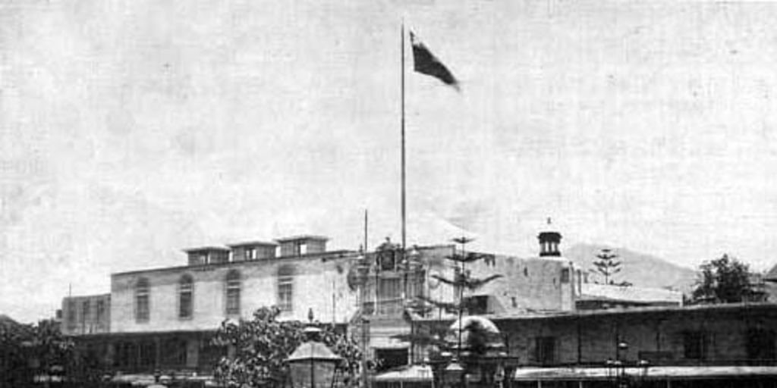
COMENTARIOS PERSONALES

